Slide 1
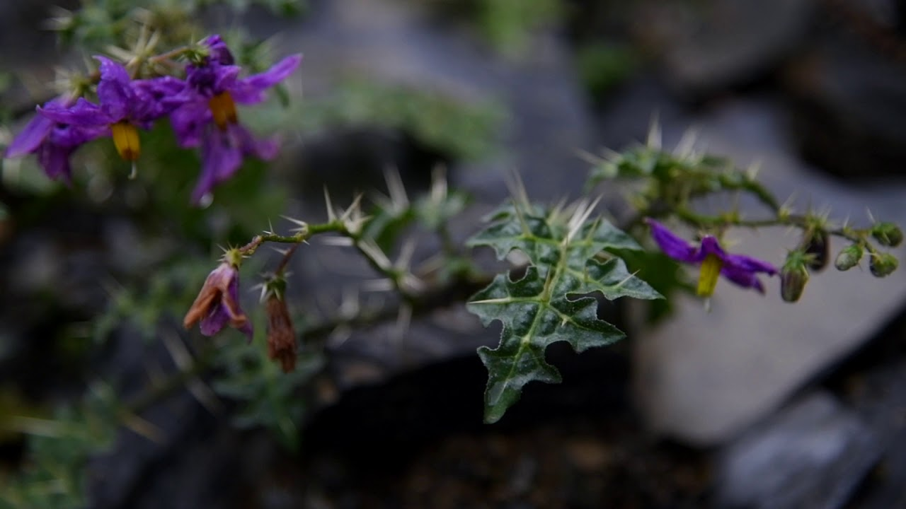
कण्टकारी

Slide 2
कण्टकारी सरा तिक्ता कटुका दीपनी लघुः । रूक्षोष्णा पाचनी कासश्वासज्वर कफानिलान् । निहन्ति पीनसश्वासपार्श्वपीडाहृदामयान् ।
भा. प्र .

Slide 3
गण - कासहर, कण्ठ्य, शीतप्रशमन.
कुल - कण्टकारीकुल (Solanaceae)
लॅटिन नाव - Solanum xanthocarpum.
पर्याय - दुःस्पर्शा, व्याघ्री, क्षुद्रकण्टका

Slide 4
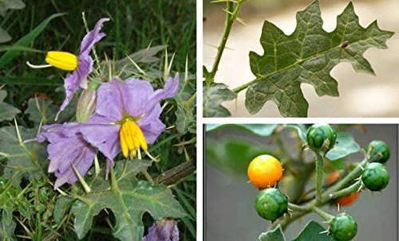
स्वरूप
जमिनीवर पसरणारे बहुवर्षायू काटेरी क्षुप. पर्ण १० ते १२.५ सेंमी लांब. पानांवर लहान पिवळे काटे असतात. पुष्प - निळे फल- गोल. कच्चे असता पांढऱ्या रेषा असलेले व हिरवे आणि पिकल्यावर पिवळ्या रंगाचे. बीज-लहान, चमकदार.
ग्रीष्मात फुले व फळे येतात.

Slide 5
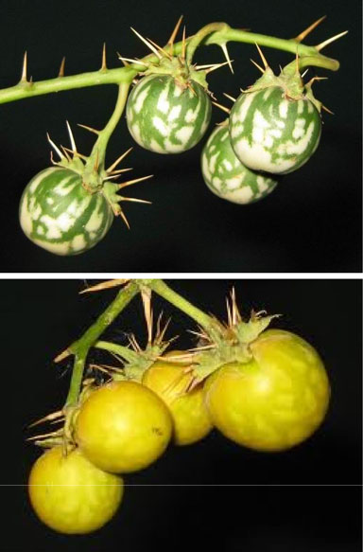
प्रकार- 1. नीलपुष्पा
2. श्वेतपुष्पा.
उपयुक्तांग - पंचांग, फळ, मूळ.
उत्पत्तिस्थान - भारतात सर्वत्र.
रासायनिक संघटन- पंचागात वसा, राळयुक्त पदार्थ व डायसोजेनिन असते. फळात सोलॅनिन असते.
गुण - रस - तिक्त, कटु विपाक - कटु वीर्य - उष्ण. मु. गुण - लघु, रूक्ष, सर.

Slide 6
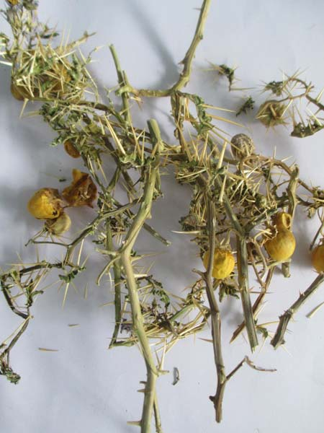
प्रमुख कार्य कृमीदंतामध्ये कण्टकारीफळाचा दंतभागी धूपन करण्यासाठी वापर करावा. पोटात दिल्याने कण्टकारीचा मुख्य उपयोग कफवातज कास श्वासात होतो.
दोषघ्नता सर्व गुणांनी कफघ्न. उष्ण असल्याने वातघ्न. कफस्थानांवर विशेष कार्य.

Slide 7
आभ्यंतर
1] अन्न व पुरीषवह कटुतिक्तरस व उष्णवीर्य यांमुळे दीपन-पाचन. तिक्तरसामुळे व तीक्ष्ण असल्याने दुष्टकफाचा नाश होतो.
2]प्राणवह a) कण्ठ्य - कटु आणि उष्ण असल्याने कण्ठ्यस्थित कफाचे विलयन करून कण्ठ्य कार्य करते. b) कास-श्वास हिक्का- कटुतिक्तरस आणि उष्ण वीर्यामुळे प्राणवहस्रोतसाचा अवरोध निर्माण करणाऱ्या कफाचा नाश होतो. पुष्करमूळ आणि कण्टकारी यांचा काढा श्वास-कासावर द्यावा. कंटकारी अवलेह हिक्का, श्वास व कासात वापरावा.

Slide 8
3]रसरक्तवह तिक्तकटुरसाने रक्तशुद्धीकर व आमपाचन. कुष्ठ, फिरंग, आमवात इ. रसरक्तदुष्टिजन्य विकार, शोध आणि रक्तभाराधिक्यात वापर करावा. a) ज्वर - आमज्वरात लंघनानंतर दोषपाचनार्थ कंटकारीचा वापर करावा.
4]मज्जावह अपतंत्रक, अपस्मार, इ. मूर्च्छायुक्त विकारांमध्ये कंटकारी स्वरसाचा नस्यासाठी वापर केल्याने रुग्ण शुद्धीवर येतो.

Slide 9
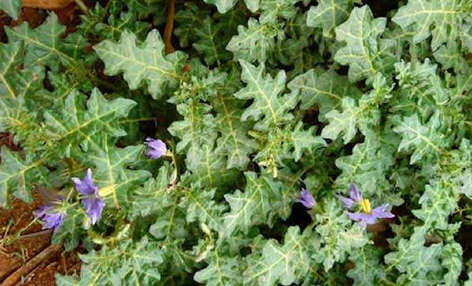
5]शुक्रार्तववह
कंटकारीफल शुक्रविरेचन असल्याने क्लैब्यात वापर करावा. बीज गर्भाशय संकोचक असल्याने अनार्तव, सकष्टप्रसूती यांमध्ये वापरावे.
6]मूत्रवह उष्णतेमुळे वृक्काच्या कार्याला
चालना मिळून मूत्रल कार्य होते.
7]स्वेदवह उष्ण असल्याने स्वेदजनन.

Slide 10
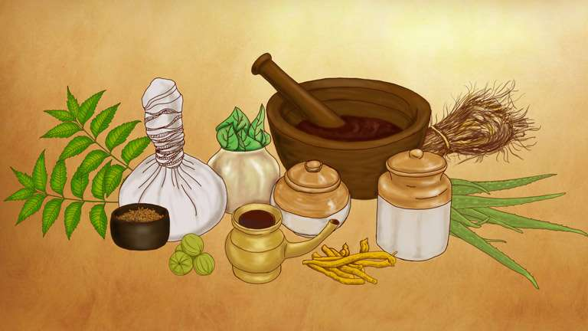
मात्रा क्वाथ- ४० ते ८० मिलि. बीजचूर्ण-१ ते २ ग्रॅम.
कल्प
व्याघ्रीहरीतकी, कंटकारीघृत, कंटकारी अवलेह.

